Slide 1
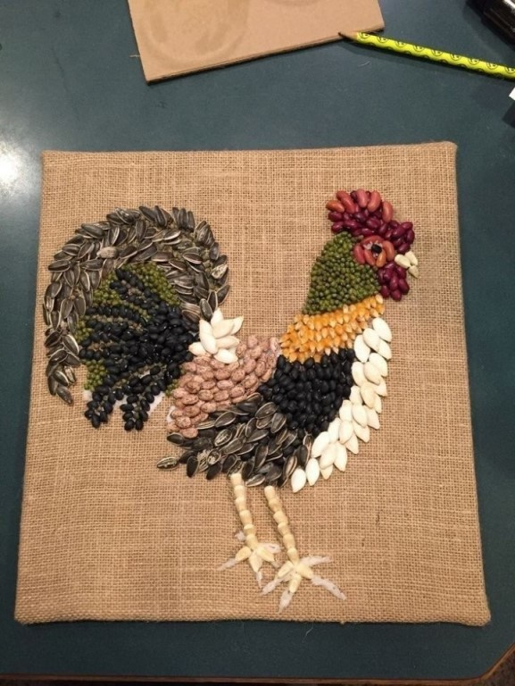
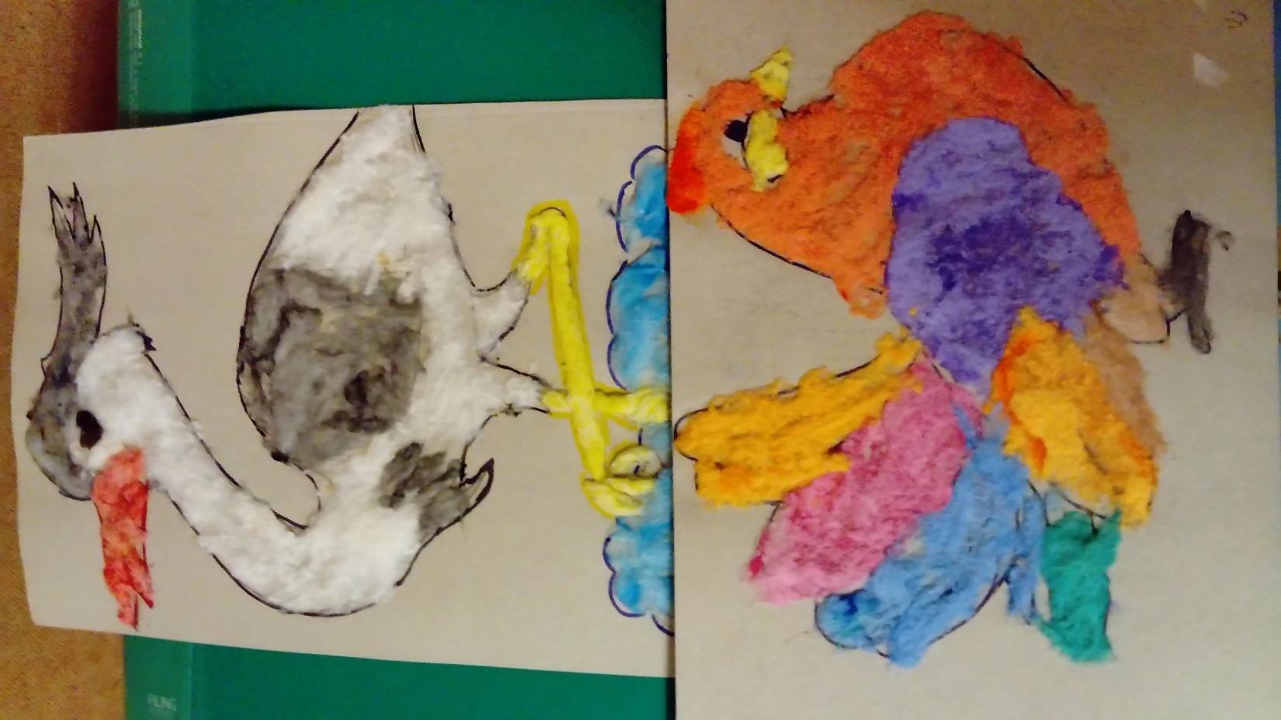
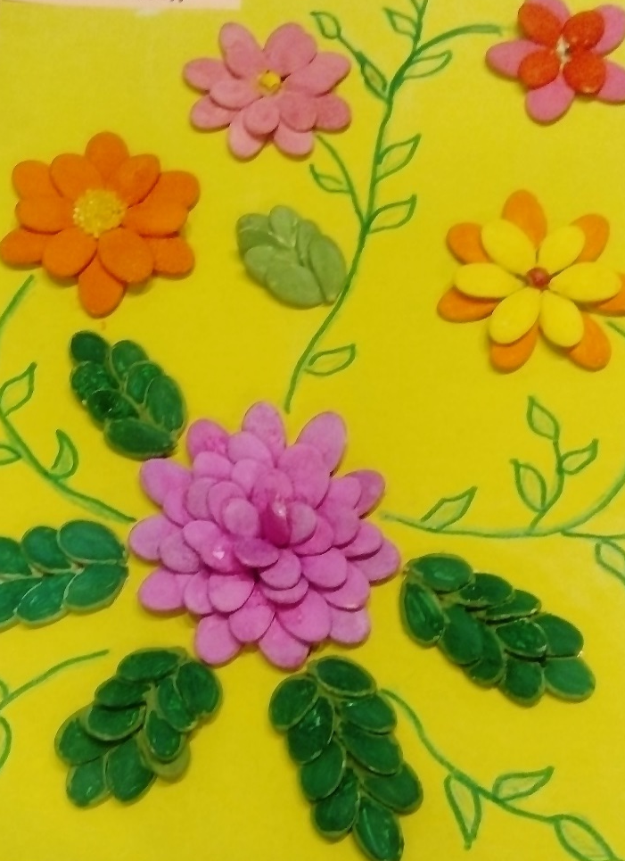
«Развитие творческих способностей на уроках и во внеурочной деятельности»
Из опыта работы
Учителя МОУ СОШ №24 Барадулько Ольги Васильевны

Slide 2

Творчество и творческие способности
Творчество- активная целенаправленная деятельность, в результате которой ученик создаёт новое, оригинальное,проявляя воображение,реализует свой замысел, самостоятельно находит средства для его воплощения.
Творчество- это активное самовыражение для получения эффективного результата.
Творчество включает:
воображение и интуицию ;
инициативность и фантазию;
целеустремлённость и познания;
образное мышление и первые шаги созидания.

Slide 3


Способности можно представить в виде дерева
Изобразит.
деятельность
Художественные способности
Артистичность
Музыка
Русский
язык
Творческие способности
ИЗО
Общие способности
Труд
Литература
Окружающий
мир
Природные задатки

Slide 4
Цель: Создание условий для развития творческих способностей детей.
Задачи:
1.Сформировать интерес к различным видам творчества
( художественное, эстетическое, культурное, поэтическое)
2.Развивать познавательную активность, нестандартное мышление, воображение и креативность
3.Помочь овладеть приёмами творчества (художественное мастерство, рифма, сочинение стихотворений и рассказов)
Условия для успешного развития талантов:
Раннее начало творческого восприятия
Свободный выбор деятельности
Разнообразие видов деятельности
Благоприятная развивающая среда
Поддержание постоянного интереса ребёнка к творческой деятельности

Slide 5
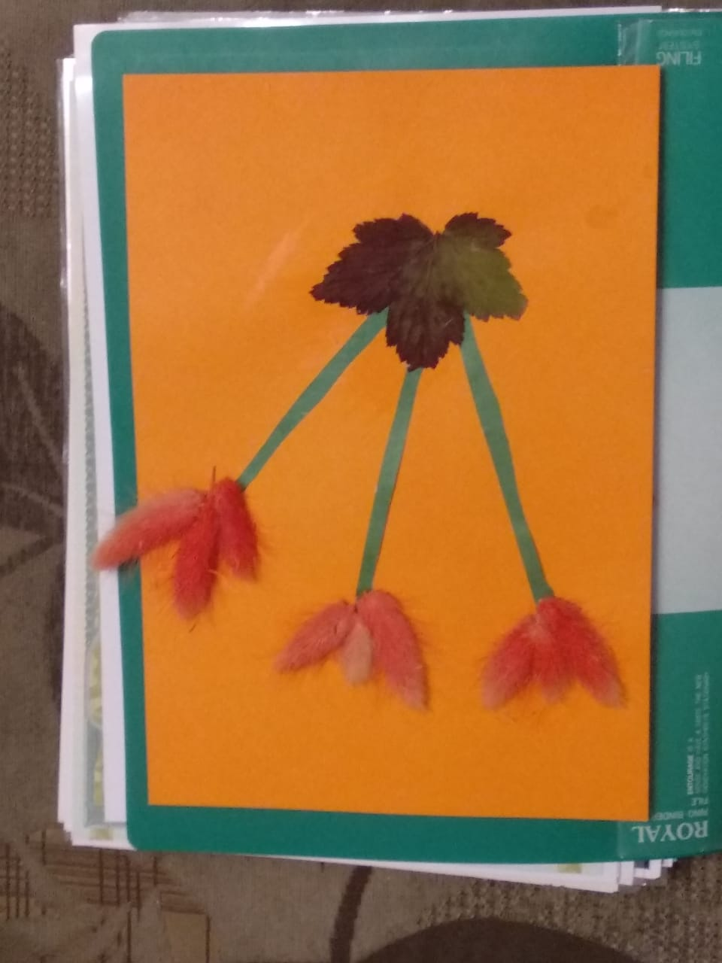
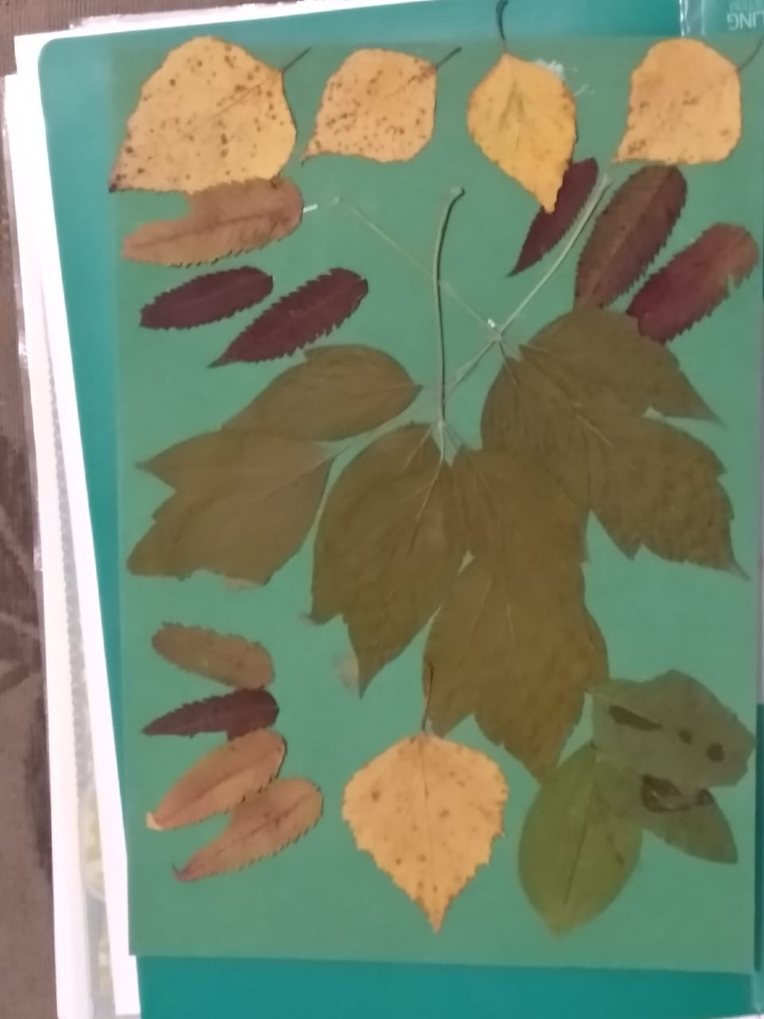
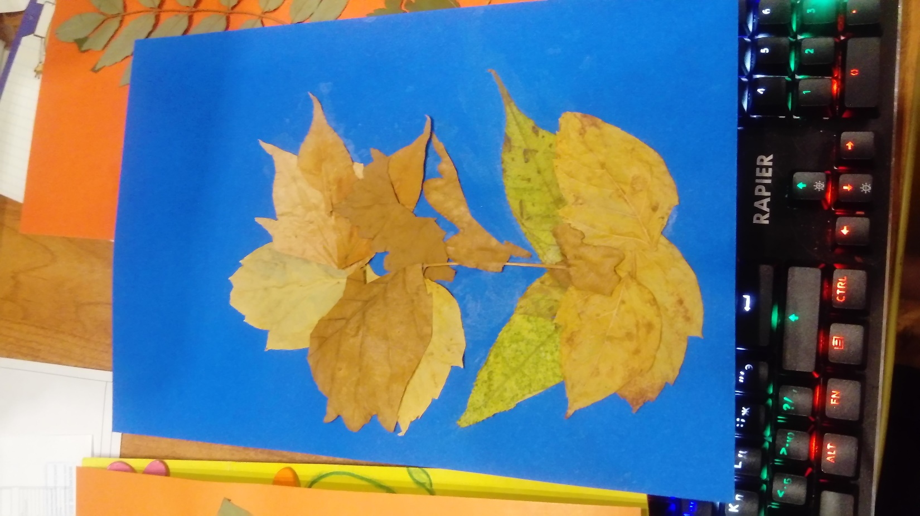
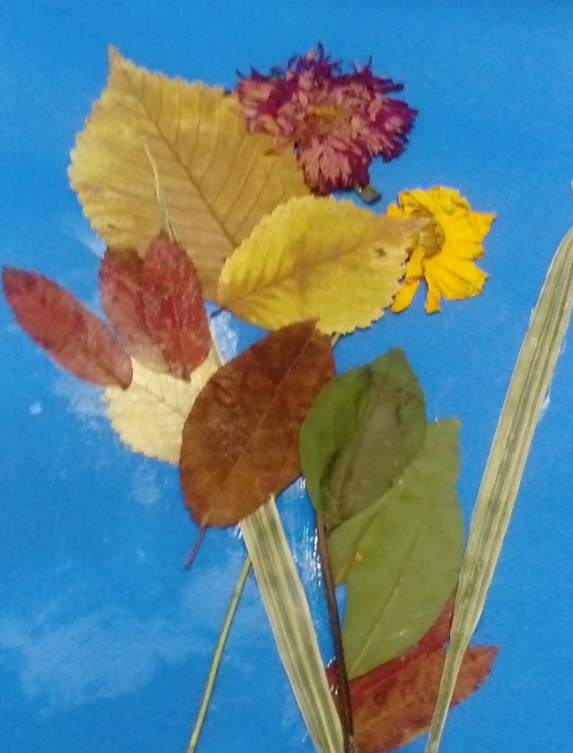
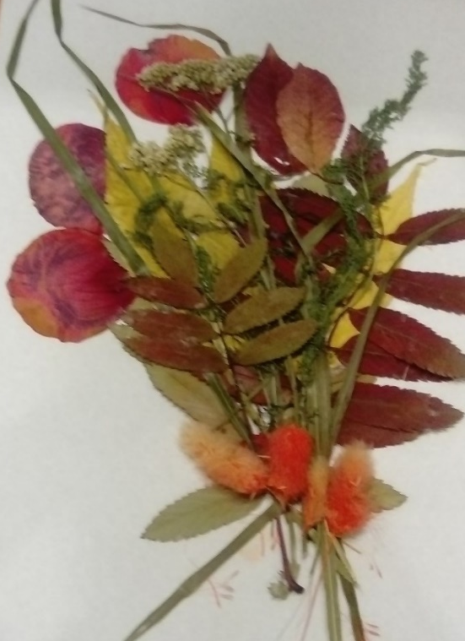
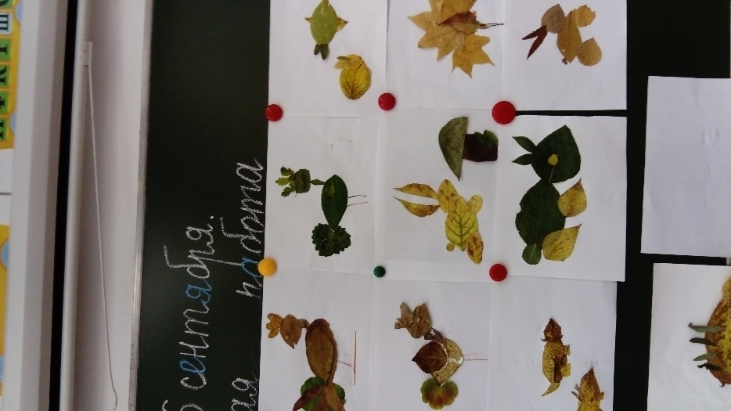
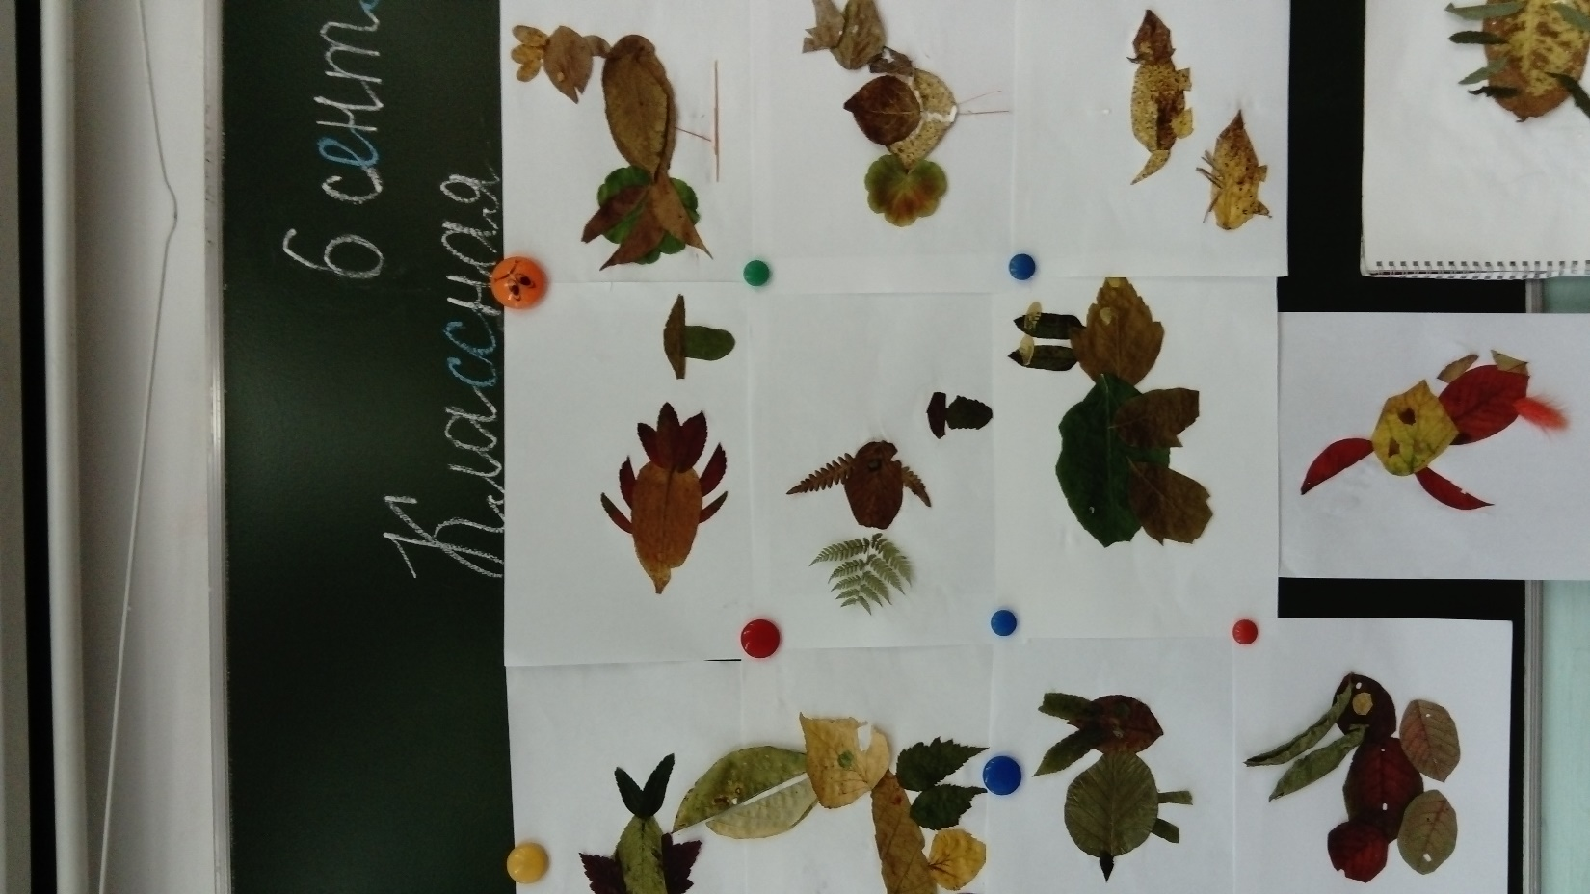
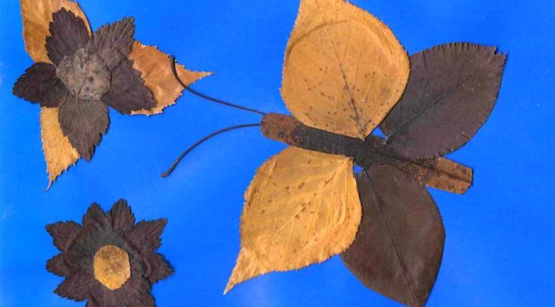
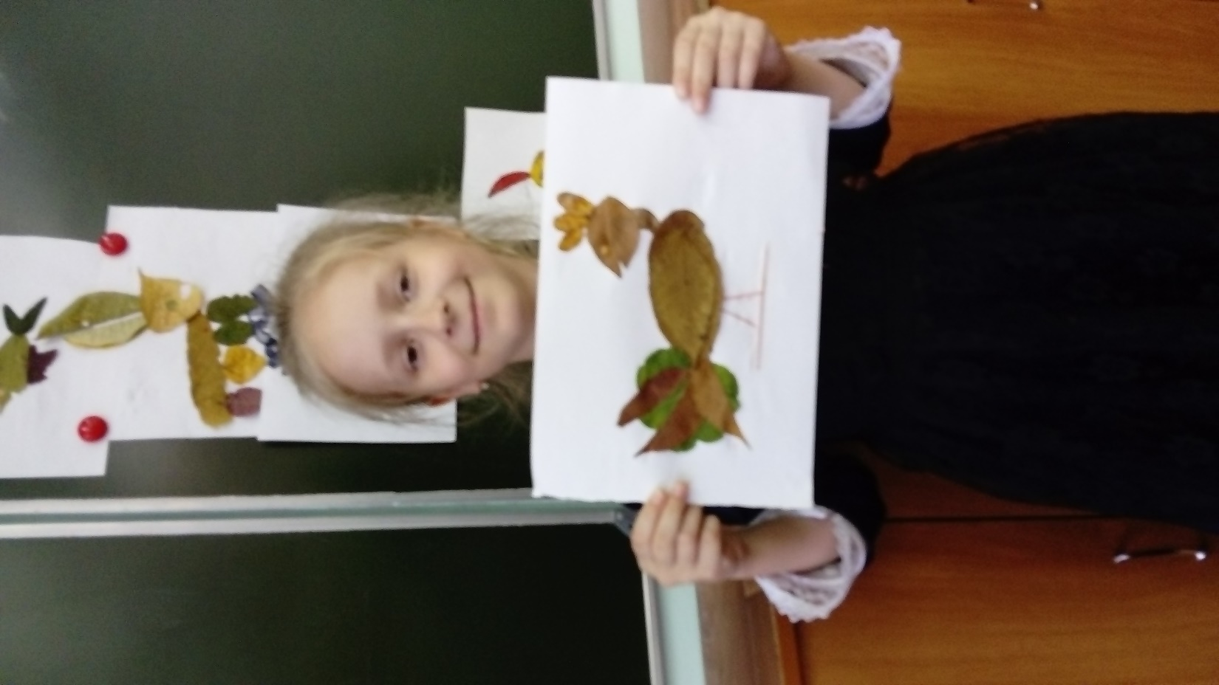
Развитие творческих способностей начинается на уроках технологии с использования природного материала. Созданием шедевров.

Slide 6
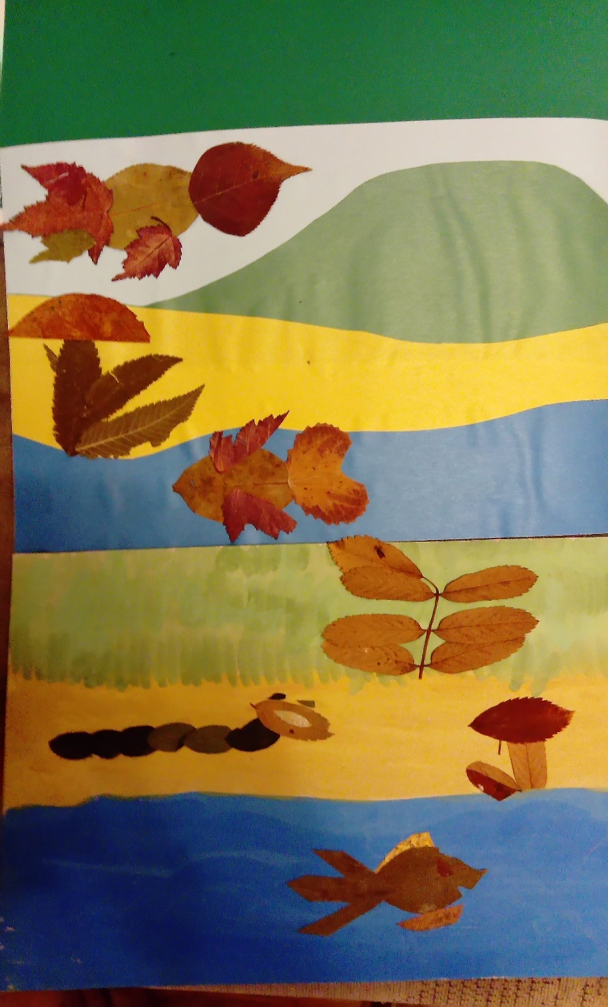
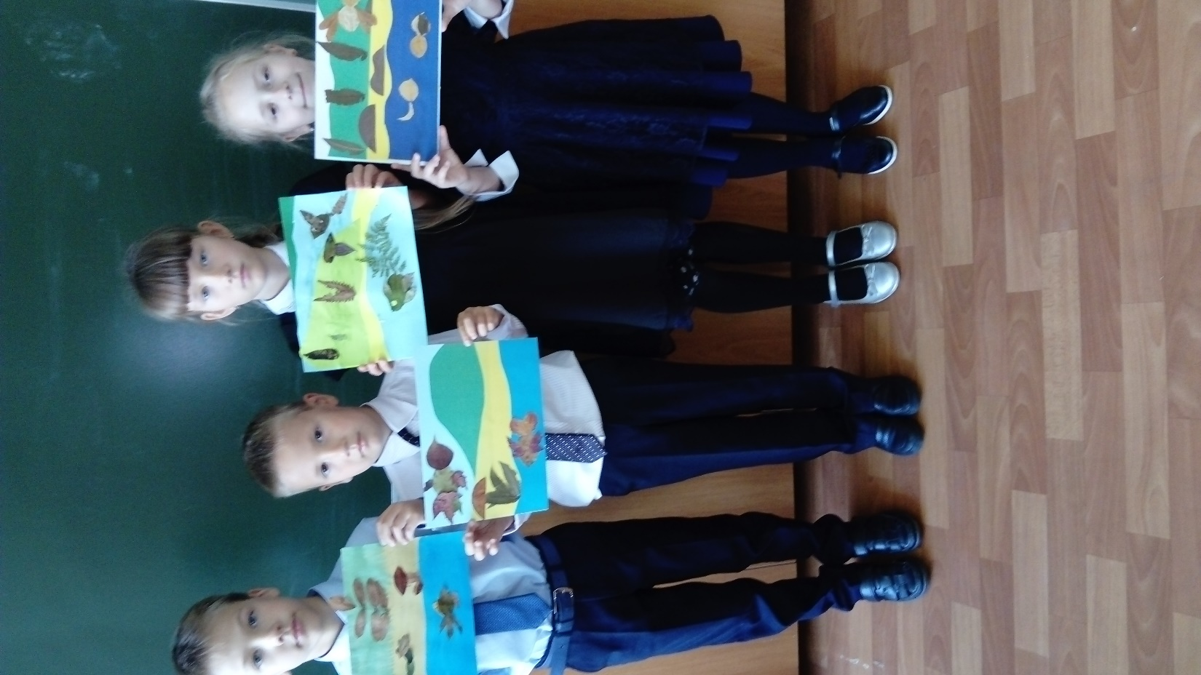


Slide 7
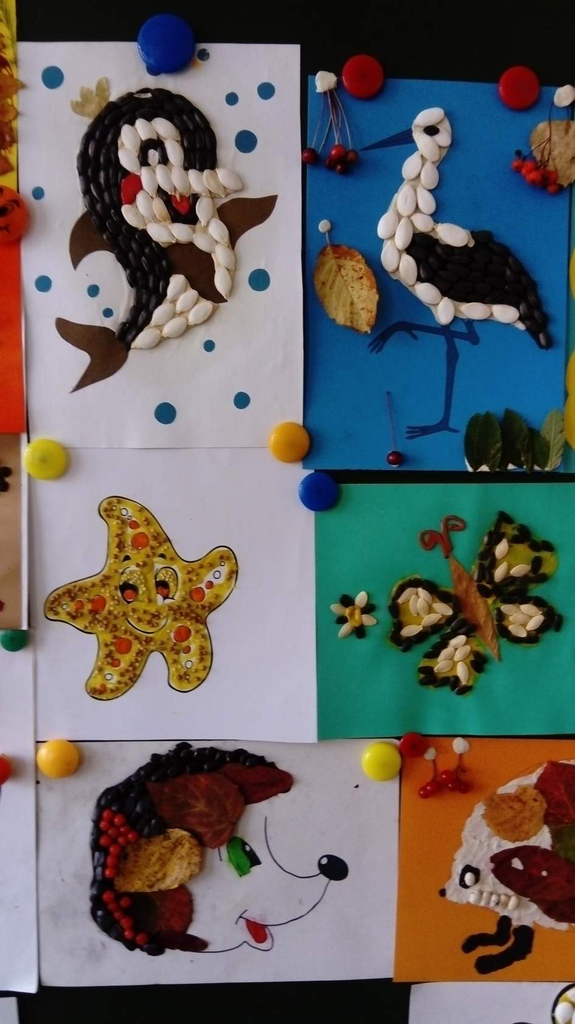
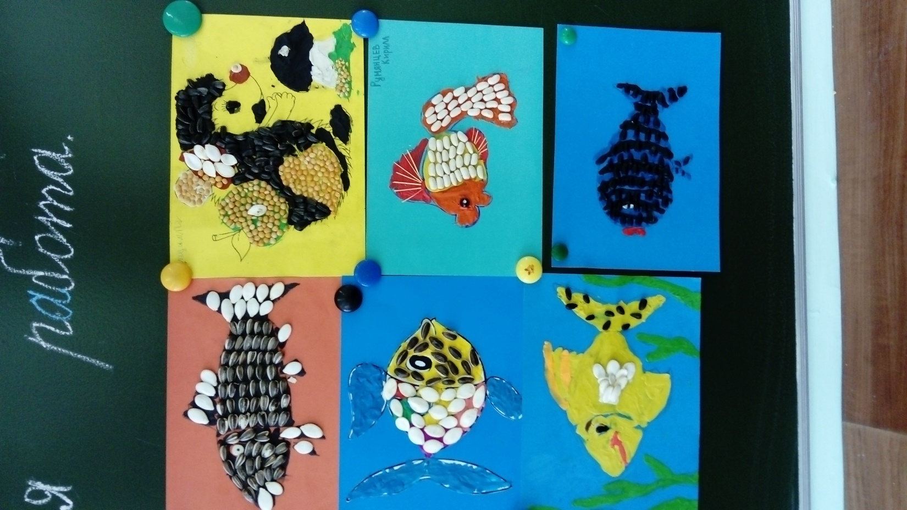
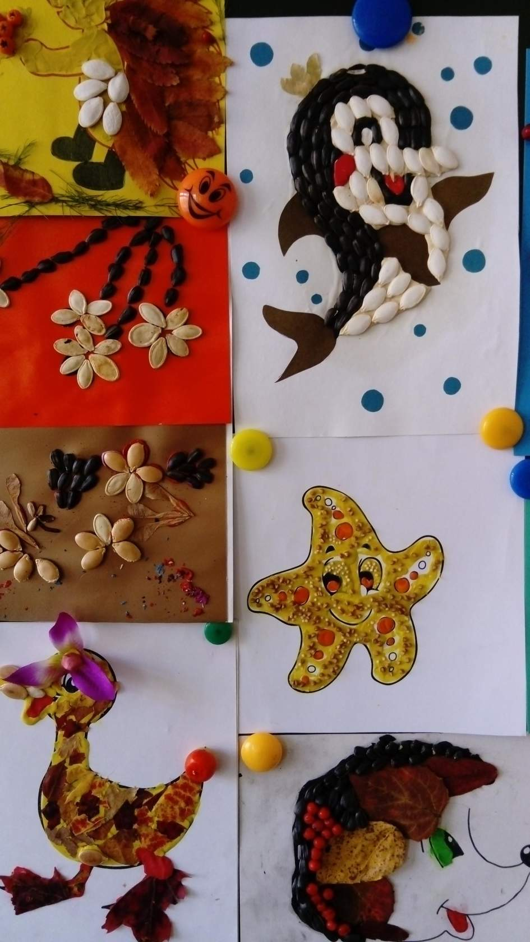
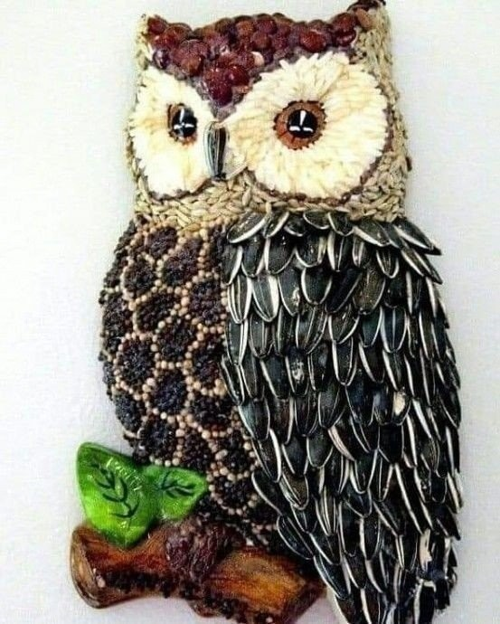
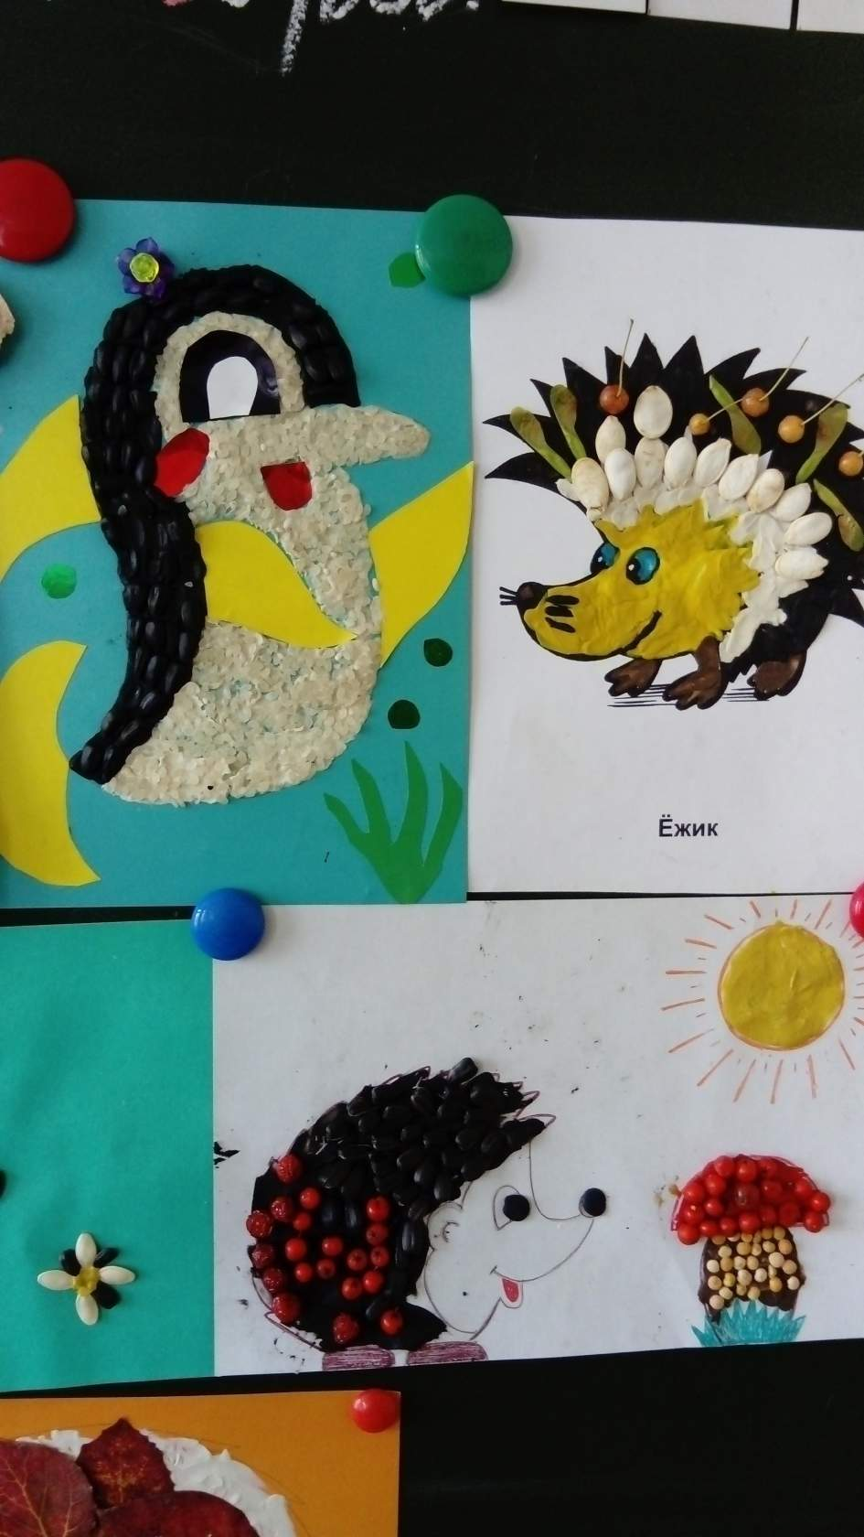
Частое общение с природой. Использование семян тыквы, семечек и гороха . Наблюдения,анализ, сравнение.
Такие работы радуются ребят, вызывают чувство удовлетворения и восторга.

Slide 8
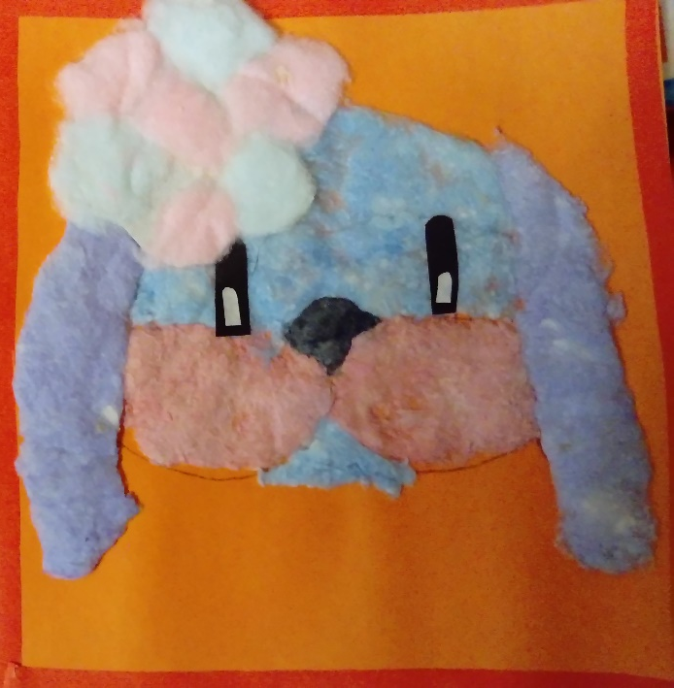
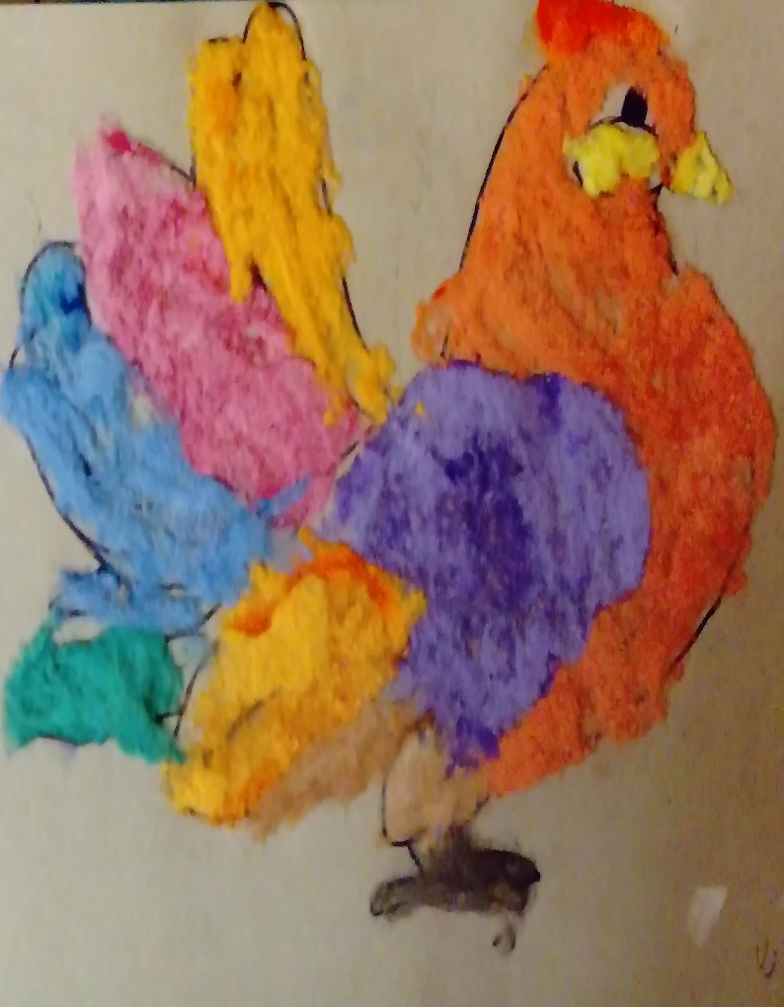


Любим работать с цветной ватой

Slide 9
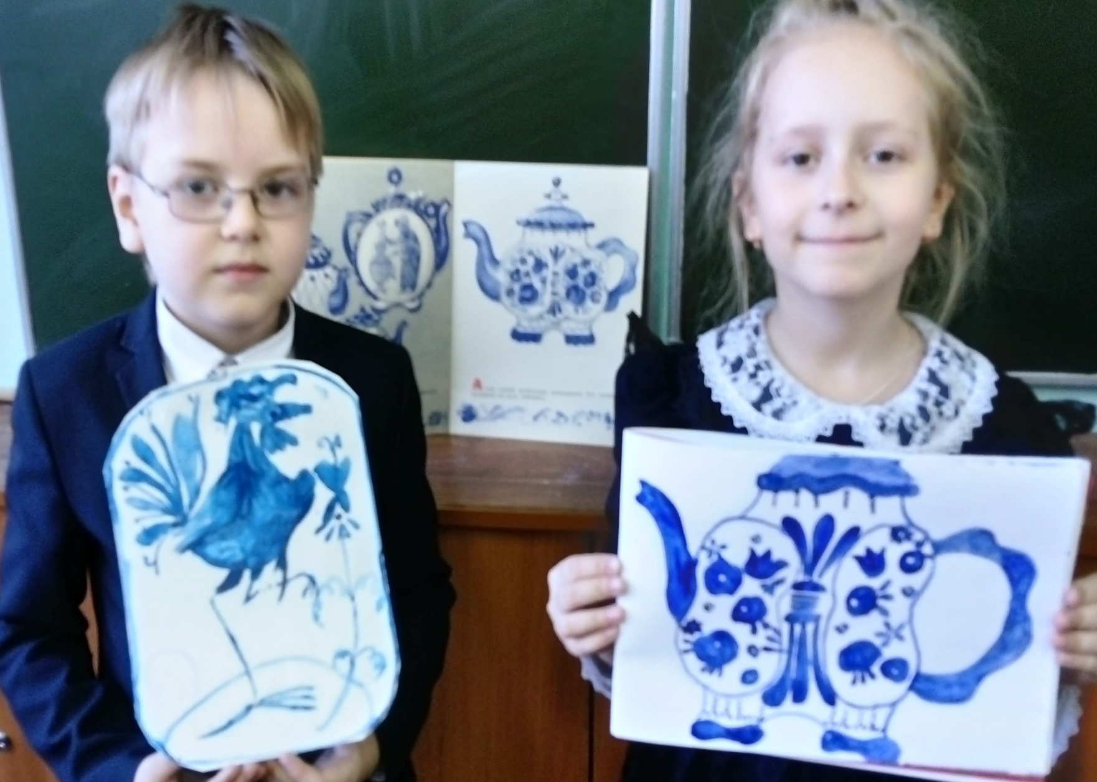
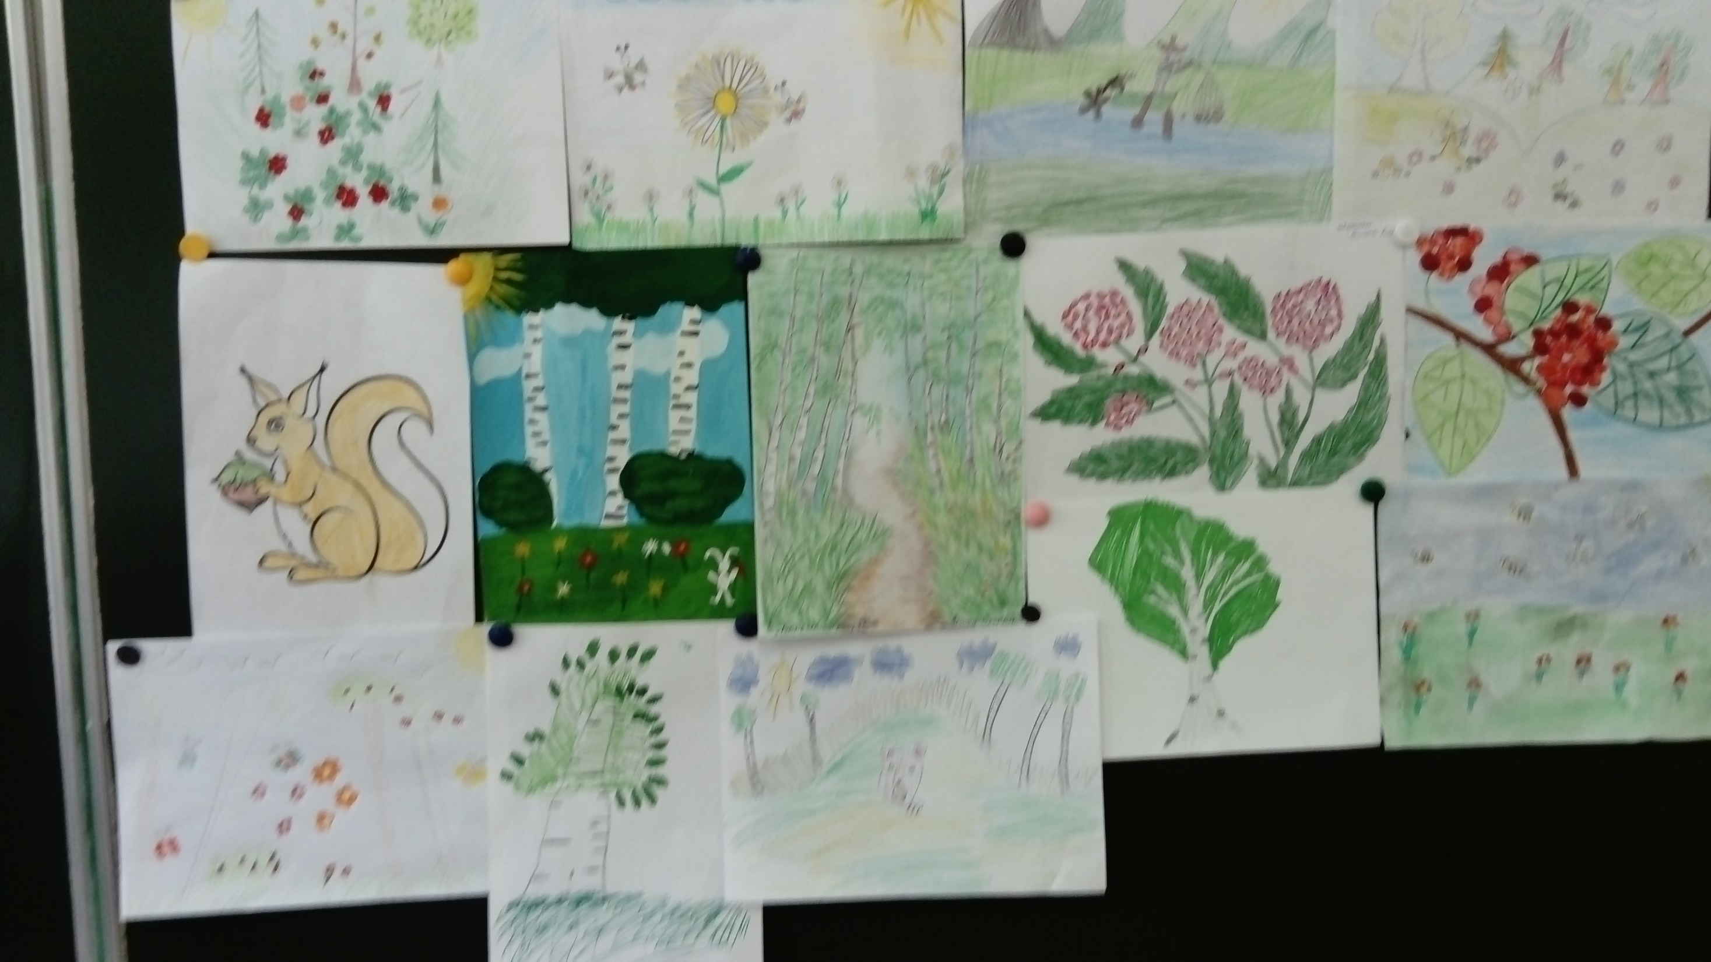
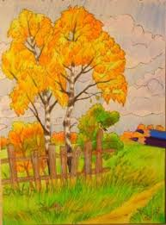
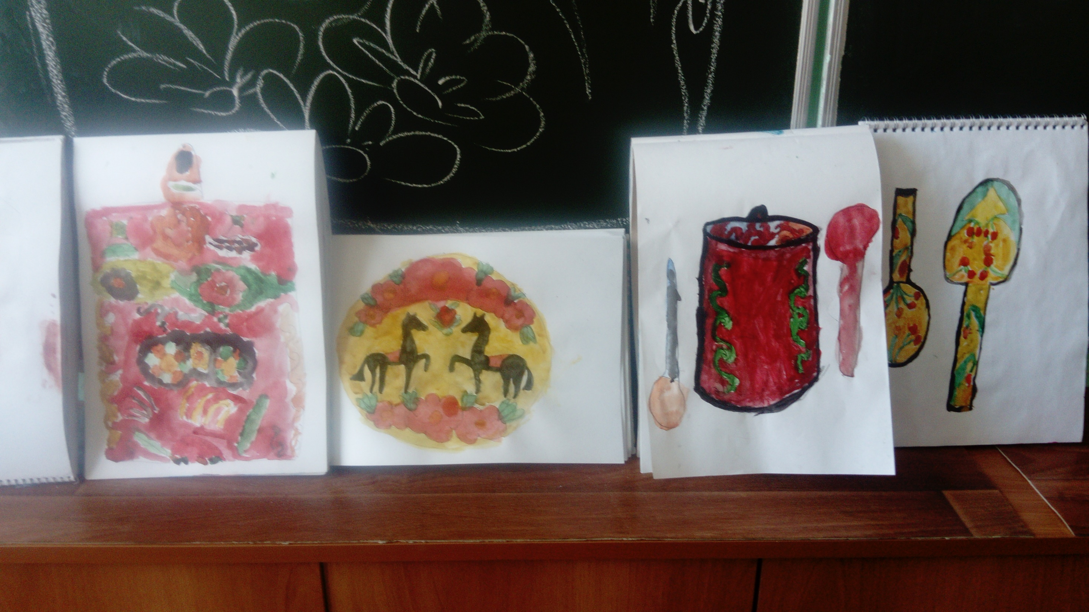
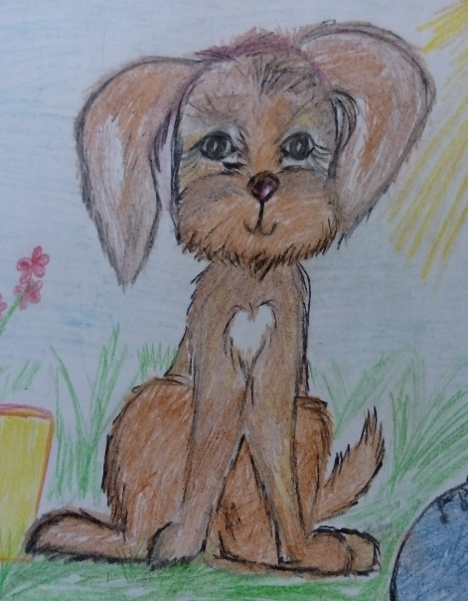
Учимся красиво рисовать на занятии «Акварелька»

Slide 10
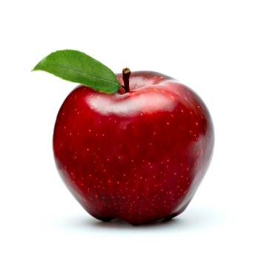
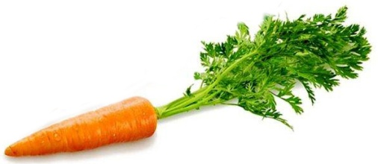
Развиваем творческие способности через игру
  Составлеем предложения с использованием картинок, между которыми написана буква а
  Например:
  ,а
  Например: 1. Морковь – овощ, а яблоко – …..
  2. Морковь растет в …..
  3. Из моркови делают ……
  4. Морковь …, а яблоко ……

Slide 11
Любим работать с таблицами. Находим рифмованные слова. Кто больше?
с | т | з | р | л | а
и | р | у | в | а | з
т | о | п | о | т | о
ь | с | ы | р | о | к
н | о | с | у | с | а

Slide 12
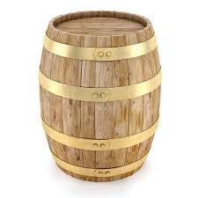
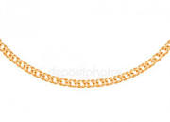
Используя картинки и ребусы перехожу к рифмованным строкам
В бочке солят огурцы,
А цепочка, украшение для мамы.
В сарае у бабушки видел я бочку,
На шее у мамы дорогую цепочку.
Сегодня я видел большущую бочку,
Возле неё золотую цепочку.
В траве лежала цепочка,
Рядом стояла бочка
Старая у бабушки бочка,
Дорогая у мамы цепочка.
Большая огромная бочка,
Длинная изящная цепочка.
-Бо/ Цепо
Большая деревянная бочка ,
А внутри золотая цепочка.
Сразу узнал я бочку,
В которой нашёл цепочку.
Передо мной огромная бочка,
А рядом золотая цепочка.

Slide 13
Учимся применять обратный орфографический словарь. Слияния чк,чн пишем без мягкого знака.
Страница учебника 138 (Н.А.Чуракова «Русский язык 2 часть)
Стоит возле печки бочка,
Внутри притаилась дочка.
По небу плыла тучка,
Её увидела внучка.
Ох, уродлива старая бочка,
Как прекрасна красавица дочка.
В лесу красивая ёлочка,
По ней скачет пушистая белочка.
В сказке лисичка- сестричка,
А в рассказе птичка- синичка.
Вывожу я буквы на каждой строчке
Написав предложение ставлю точки
По морю плывёт бочка,
Вней веточка и почка.
Славная у бабушки бочка,
А внутри капуста-квочка.
Вот играем в прятки,
Перед нами бочка.
А на дне в ней спряталась,
Лапочка-дочка.
В небе голубом, тучка.
В огороде курочка.
В конуре у дома, собачка.
А на печке девочка.

Slide 14
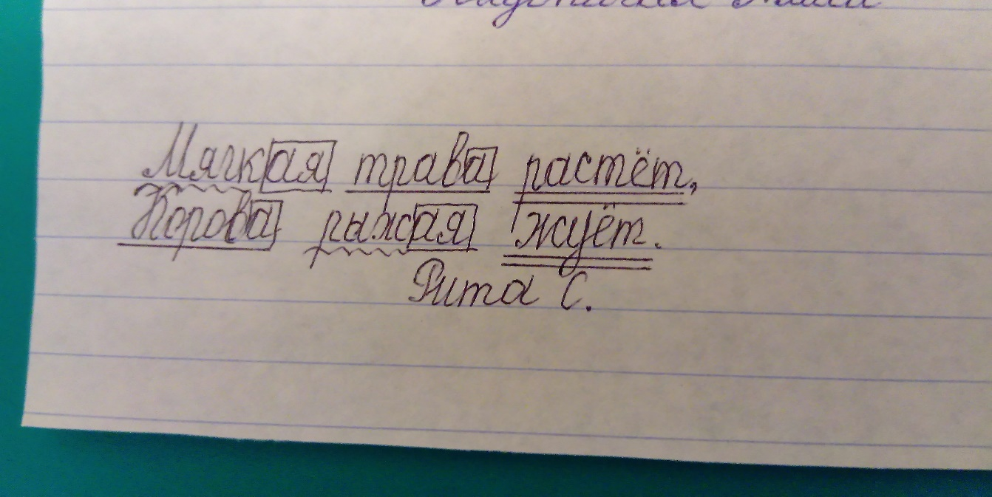
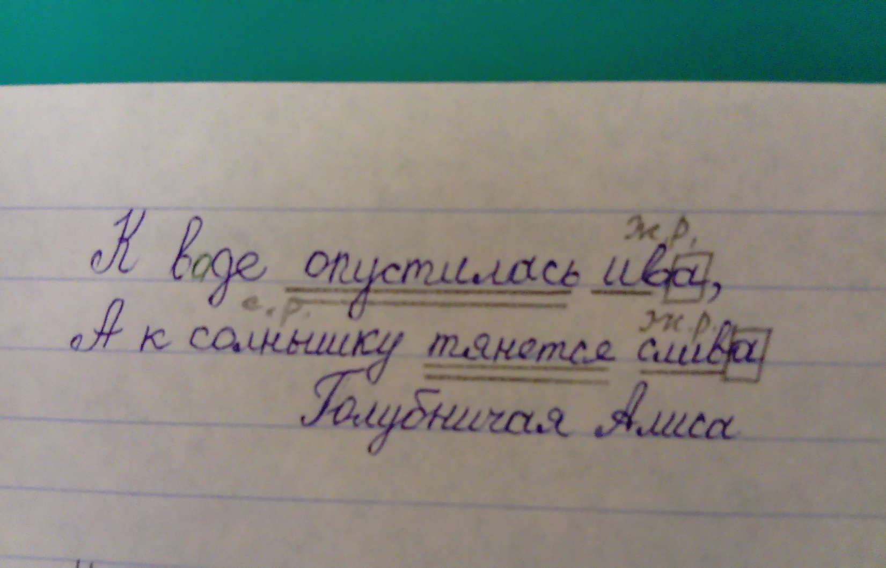
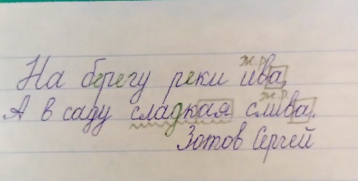
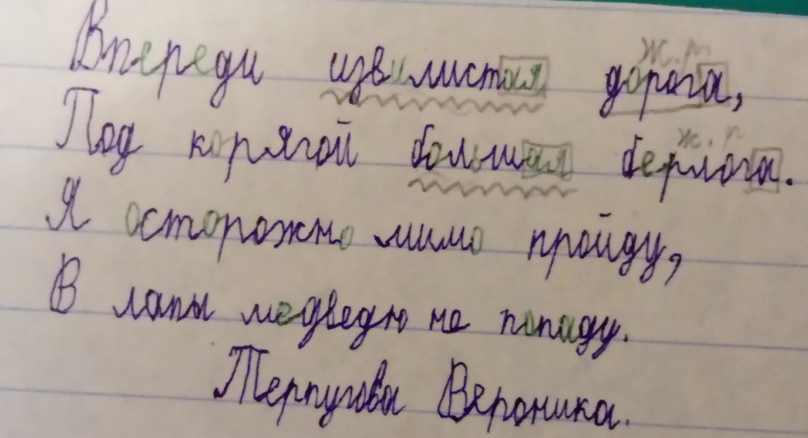
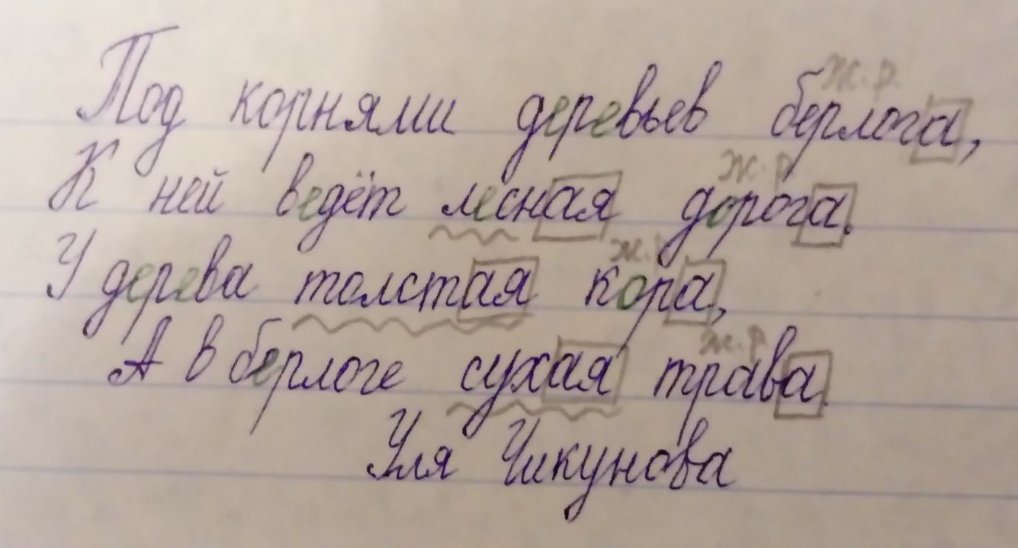
Учимся писать стихотворения на уроках русского языка, отрабатываем изученные правила.

Slide 15
Учимся находить не только рифмы, но и однокоренные слова. Сочиняем стихотворения,выделяем основу, окончание, корень.
Лечебный ключ,
Бьёт из под земли.
А металлический ключ
Открывает двери.
Ключ, ключик, ключевой
Земля, землекоп, землепад
Згурская Алиса
Рыболов , рыба , рыбка , рыбак
Рыбак (м.р), рыбка (ж.р)
На озере сидит рыболов,
У него прекрасный улов.
Хороший сегодня клёв,
Дома будет вкусный
Торопов Дмитрий
Для птицы дом-гнездо,
У зверя есть нора.
Для рыбки золотой
Чистая вода
Золотой (м.р), золотая (ж.р), золотое (с.р), золотые (мн.ч)
Румянцев Кирилл
Рыжий гриб лисичка,
Под деревом растёт
А хитрая лисичка
В норе живёт.
Лисичка, лиса, лисонька
Сёмина Маргарита

Slide 16
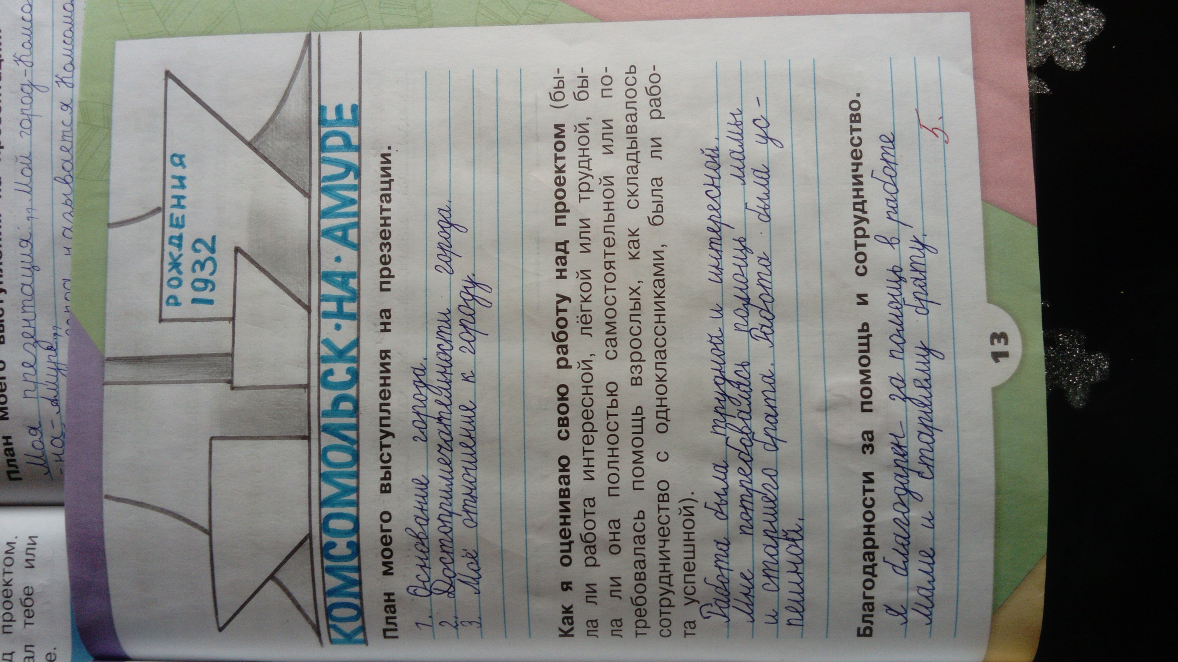
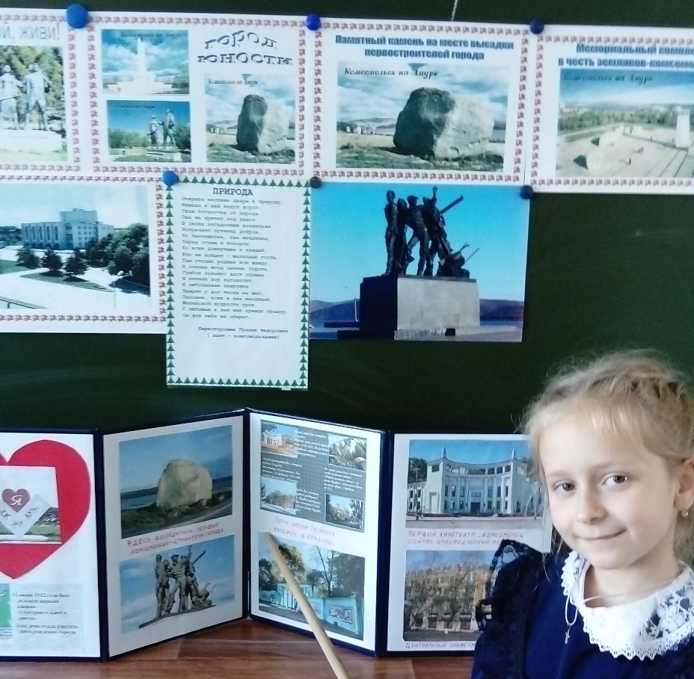
В развитии творческих способностей помогают тетради по окружающему миру. Приветствуется безграничная фантазия.

Slide 17
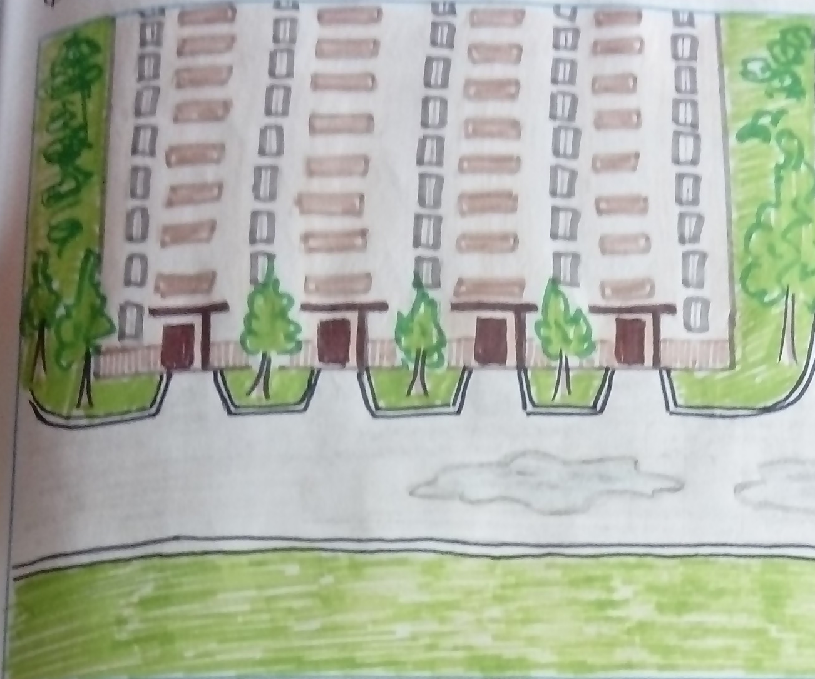
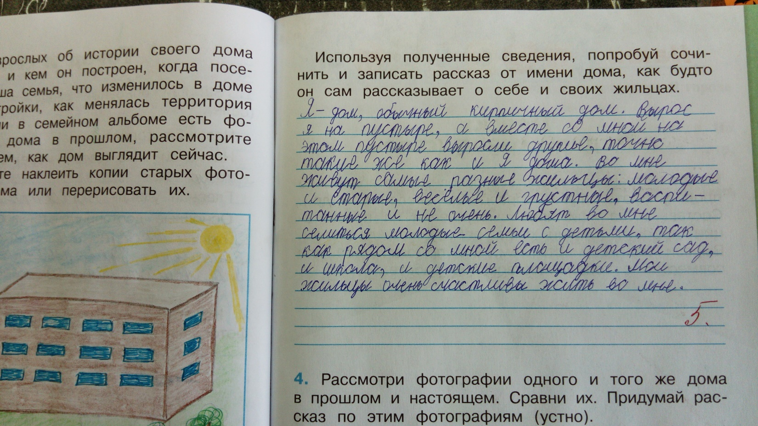

Slide 18
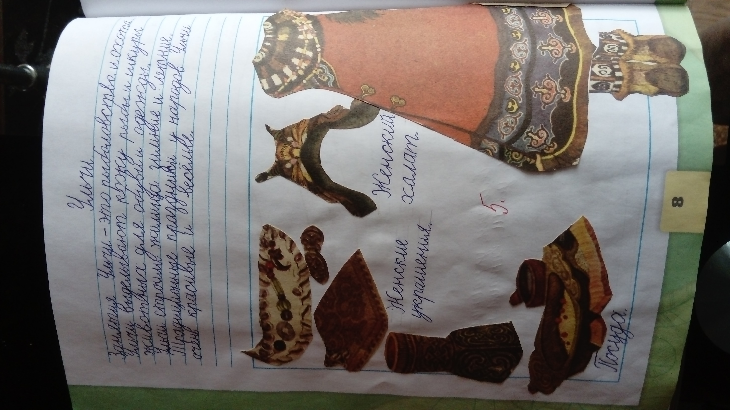

Slide 19
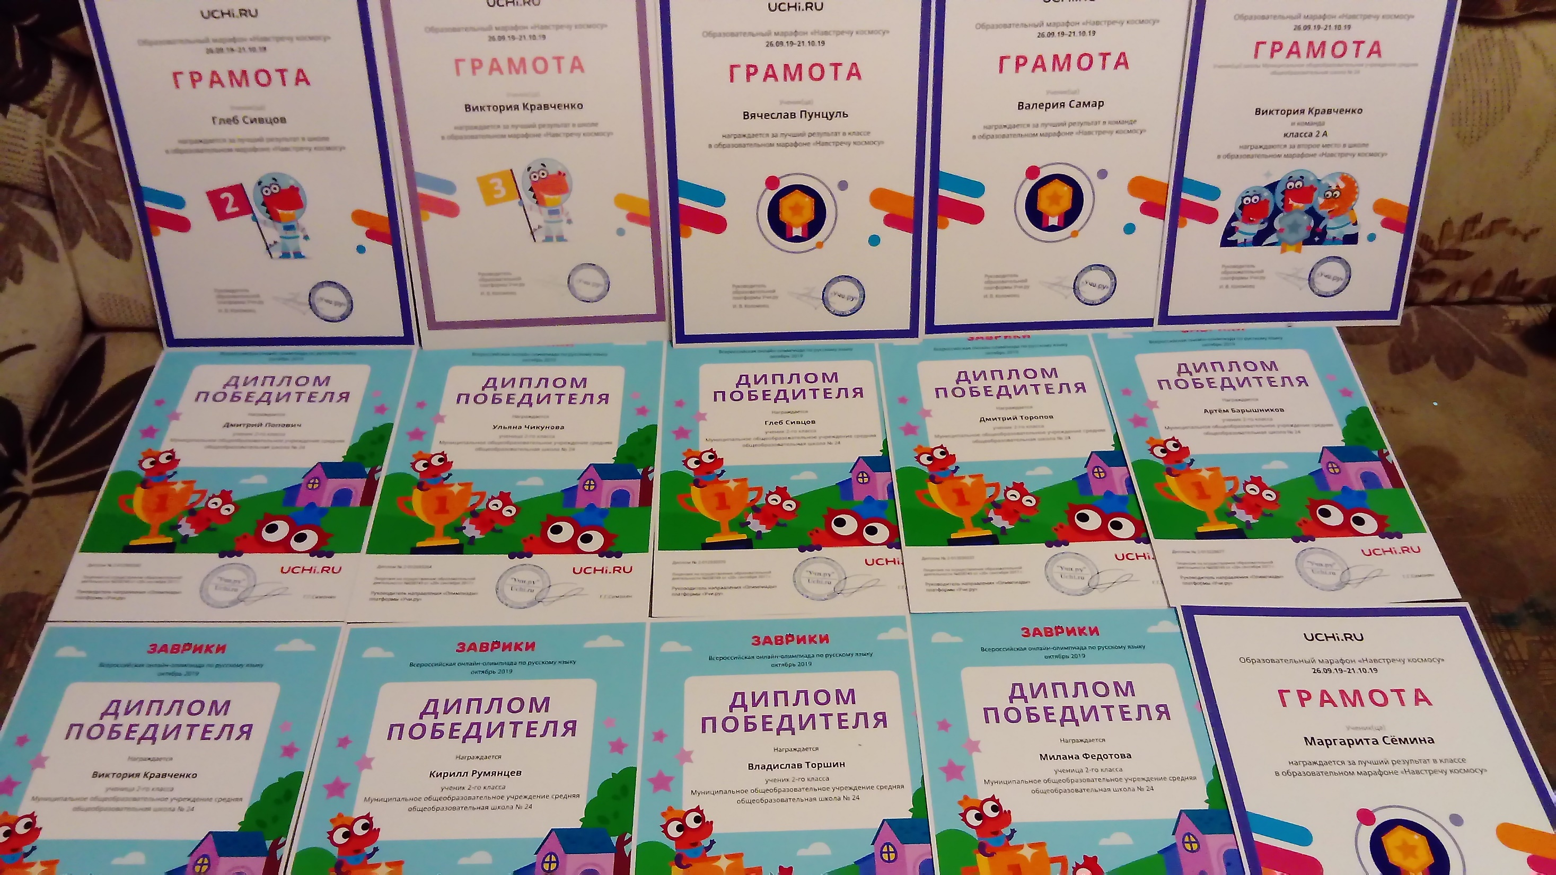
Результат-это наши дипломы победителей во всеросийской олимпиаде по русскому языку.

Slide 20
Развитие творческих способностей связано не только с умением сочинять стихи, но и писать интересные рассказы, подбирать картинки. Учиться наблюдать, обдумывать, соображать,запоминать и рассказывать; получать удовольствие и делиться своими впечатлениями с другими.
Спасибо за внимание

